Slide 1
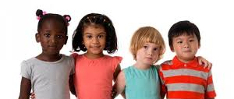
Hidup Manusia

Slide 2
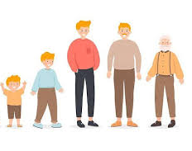
Hidup
Sesuatu yang baik/sebuah nilai yang mengandung dinamika dan gerak
Manusia
Tubuh dan Jiwa

Slide 3
Nutrisi
Pertumbuhan
Perkembangbiakan
Secara filosofis:
Hidup Adalah kemampuan untuk beraktivitas dari subjek yang hidup dan cendrung menyempurnakan diri terus menerus.

Slide 4
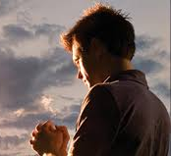
Secara Rohani:
Hidup dilukiskan sebagai anugerah Istimewa dari Sang Pencipta langit dan bumi (kej 2:7)
Makhluk yang diciptakan sesuai citra_nya (Kej 1:27; Kej 9:5-6) dan bermartabat luhur.

Slide 5
Manusia
Fisik
Jasmaniah
Rohani
Roahaniah

Slide 6

Hidup Anugerah
Hidup Tanggungjawab
Hidup manusia tidak bisa direduksi menjadi tubuh saja, sebab hidup manusia terpaut dengan keberadaan manusia sebagai ciptaan yang mampu bertanya apa artinya memiliki hidup dan makna hidup di balik kematian.

Slide 7
Pandangan Dualistik
Pemisahan atau tidak ada hubungan antara tubuh dan jiwa.
Plato : Kesatuan tubuh dan jiwa merupakan kebetulan, bukan substantial.
Jiwa manusia bersifat kekal, sedangkan tubuh manusia dianggap sebagai penghalang dasariah dalam penegtahuan akan ide. Tubuh sebagai penjara jiwa. Baginya, jiwa terdiri dari unsur rasional, roh dan Hasrat.
Tubuh seperti kapal, jiwa seperti nahkoda.

Slide 8
Pandangan Unitarian
Tubuh dan Jiwa : menyatu
Manusia Adalah tubuh yang berjiwa, jiwa yang bertubuh.
Ada relasi tak terpisahkan antar tubuh dan jiwa.
Mens sana in corpore sano
(Di dalam tubuh yang sehat terdapat jiwa yang sehat)

Slide 9
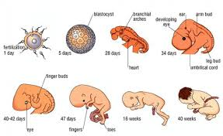

Kapankah hidup dimulai?

Slide 10
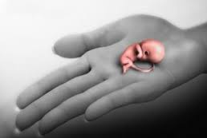
Aborsi

Slide 11
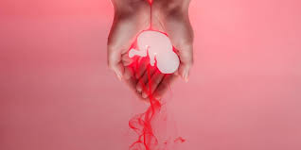
Aborsi:
Peniadaan buah kandungan yang masih hidup dari Rahim seorang ibu melalui campur tangan manusia.

Slide 12
Aborsi
Jenis
Dampaknya

Slide 13

Seksualitas

Slide 14
Pandangan tentang Seksualitas
Konservatif
Tabu
Sangat rahasia
Dosa
Liberal/Progresif
Keharusan
Umum
Pendidikan

Slide 15
Perjanjian Lama
Pria & Wanita setara secitra Allah (Kej 1:27)
Sebagai anugerah dari Tuhan
Perjanjian Baru
Yesus memandang dalam konteks kesetiaan perkawinan (tidak cerai)
Paulus: Perkawinan Adalah cara Tuhan kehendaki bagi Pia dan Wanita melaksanakan seksualitasnya.
Yahweh “Pencipta” perkawinan
Kesuburan Adalah berkat bukan kutuk

Slide 16
Kekristenan Awal:
Orang beriman ahrus memiliki perilaku kristiani dalam hidup seksualitasnya.
Perkawinan dapat membantu manusia mengatasi “concupistentia”, keinginan jasmaniah dalam diri manusia.
Nilai seksualitas dalam perkawinan mencakup kesetiaan, kesatuan dan kemurnian.
Kesenangan seksual tidak dapat dikatakan sebagai keinginan jasmaniah.

Slide 17
Lalu apa itu seksualitas?
Seksualitas, adalah: Hasil penggabungan dari perasaan, pikiran, sikap, nilai dan perilaku yang mencakup faktor biologis, psikologis, social, ekonomi, budaya, etik dan pemahaman agama
Seksualitas memiliki pemahaman yang luas dan beragam meliputi seks, orientasi seksual, ekspresi seksual, interaksi seksual, hambatan seksual atau disfungsi seksual.
(https://ykp.or.id/datainfo/materi/131)

Slide 18
Klasifikasi Istilah
Seks
Aspek biologis kepribadian/tatanan biologis dalam wujud jenis kelamin (aktivitas berpikir, rasa dan lakukan)
Seksualitas
Terkait kepribadian (pelindung seks manusia).
Tercakup kegiatan yang berhubungan dengan perasaan, fantasi sesksual, mastrubasi, rangsangan-rangsangan dan hubungan badan
Merupakan komponen fundamental kepribadian, cara berada, cara berkespresi, komunikasi, cara merasa, menghidupi cinta

